Slide 1
Катар
Подготовил: Валиуллин Гадель
Студент 3 курса, группа 8121
Направление мировая экономика
е-mail:gadel4ik@gmail.com
https://prezentacija.biz

Slide 2



Slide 3
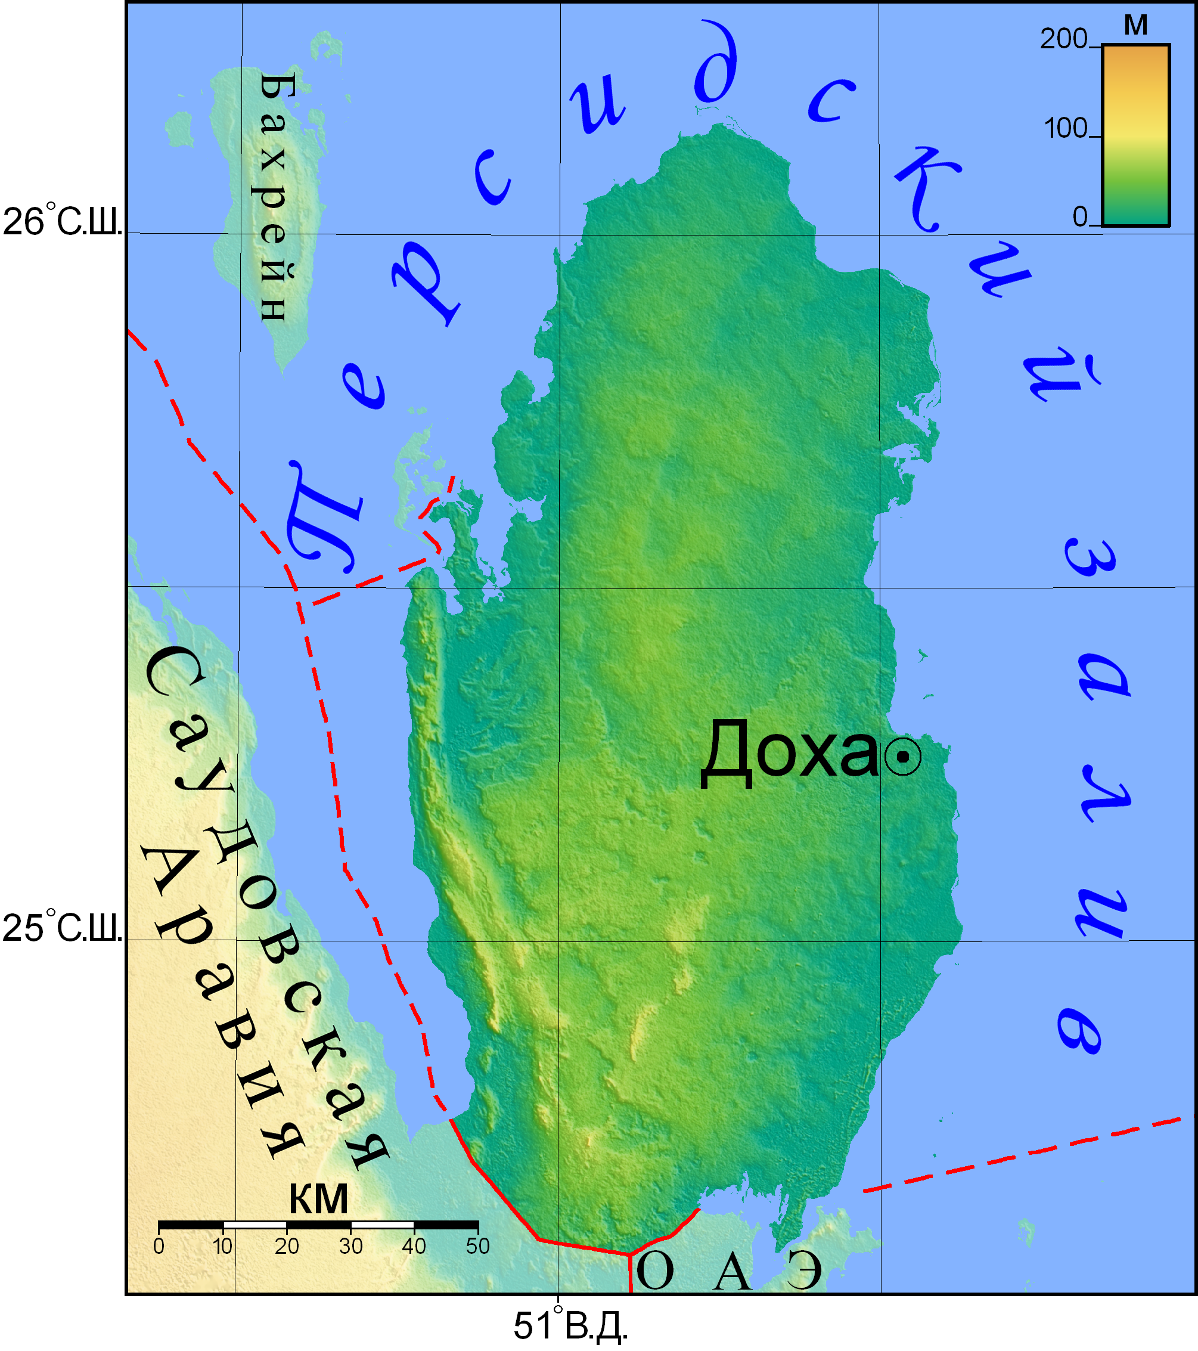
Экономика-географическое положение.
Ближний Восток, полуостров омывается Персидским заливом и Саудовской Аравии.
Всего: 11586 кв км
Место страны в мире: 166
Земельный участок: 11586 кв км

Slide 4
Население и уровень системы образования.
Этнические группы: Арабская 40%, индийский 18%, Пакистана 18%, Ирана 10%, другие 14%
Темпы роста населения: 3.58%(2014 г.).Место страны в мире 5.
По данным Фонда Организации Объединенных Наций в области народонаселения общая численность населения Катара в 2014 году составила 1,9 млн человек, в том числе 1,4 млн мужчин и 0,5 млн женщин; доля городского населения 96 %, темп роста населения в 2010—2015 годах составит 2,9 %, ожидаемая продолжительность жизни составит 79 лет для мужчин и 78 лет для женщин.

Slide 5
Государственное устройство.
Согласно конституции, принятой 29 апреля 2003 года, Катар является конституционная монархия.
Эмир назначает премьер-министра, членов Совета министров и Консультативного совета. Власть эмира ограничена только рамками шариата.
Действует Консультативный совет (араб. مجلس الشورى‎‎, Меджлис аш-Шура), состоящий из 35 членов, которые все назначаются эмиром. В будущем предполагается расширить Консультативный совет до 45 членов, из которых 30 будут избираться.
Политических партий в Катаре нет.

Slide 6
История и место страны мировой экономики.
С VII в. в Арабском халифате. В XIII-XIV вв. под властью эмиров Бахрейна; в нач. XVI в. — португальцев, затемОсманской империи. В 1916—1971 гг. под британским протекторатом. Катар — одно из самых «открытых» арабских сообществ. Всемирную известность заслужил базирующийся здесь телеканал «Аль-Джазира».
Имеет дипломатические отношения с Российской Федерацией (установлены с СССР 1 августа 1988 года).
16 апреля 2012 года произошли столкновения между армией и гвардией эмира, совершена попытка военного переворота, которая провалилась. Об этом сообщил иранский англоязычный телеканал Пресс-ТВ, а также ряд арабских СМИ.

Slide 7
Факторы и динамика экономического развития.
С развитием экономики страны региона стали все чаще играть роль экспортеров капитала, преимущественно в ссудной форме, за пределы региона. Так Саудовская Аравия вложила в западные финансовые учреждения более 100 млрд. долл., Кувейт 70-80 млрд. Проценты по вложенным средствам используются для развития социальной сферы, прежде всего здравоохранения, образования, развития коммунальных услуг. Доходы от финансовой деятельности составляют существенные поступления (например, в Кувейте они примерно равны 1/2 экспортной выручке от продажи нефти).
Добыча нефти и газа дают более 50 % ВВП, 85 % стоимости экспорта и 70 % доходной части государственного бюджета. Нефть и газ сделали Катар первой страной в мире по ВВП на душу населения. Сейчас экономическая политика Катара сфокусирована на стремлении увеличить частные и иностранные инвестиции в неэнергетический сектор.

Slide 8
Государственное регулирование экономики.
Экономическая политика направлена на развитие неассоциированным запасы природного газа Катара и увеличении частных и иностранных инвестиций в не-энергетических секторов, но нефть и газ по-прежнему приходится более 50% ВВП, примерно 85% доходов от экспорта и 50% государственных доходов , Нефть и газ сделали Катар самый высокий в мире страна доход на душу населения и страна с самой низкой безработицей. Доказанные запасы нефти, превышающие 25 млрд баррелей должны позволить продолжение вывода на текущих уровнях в течение примерно 57 лет. Доказанные запасы Катара природного газа превышает 25 триллионов кубических метров, около 13% мирового объема и третий по величине в мире.

Slide 9
Отраслевая структура экономики.
Экономика Катара базируется на добыче и переработке нефти и газа. Разведанные запасы нефти составляют более 900 млн. тонн. Ежегодная добыча составляет 35 млн. тонн из них 20 млн. тонн экспортируются.
В последние годы все большее значение для будущего экономического развития страны приобретает природный газ, по запасам которого Катар входит в первую пятерку стран мира.

Slide 10
Форма хозяйственной деятельности.
Сельское хозяйство развито слабо и представлено в основном кочевым скотоводством, оазисным земледелием, садоводством. Площадь пригодных для сельского хозяйства земель незначительна. Только северные и центральные районы обладают плодородными землями с естественным растительным покровом и поэтому наиболее пригодны для ведения сельского хозяйства. Основными сельскохозяйственными культурами являются; овощи, финики, фрукты, кукуруза, просо. Сельскохозяйственное производство удовлетворяет внутренние потребности страны в продуктах питания всего на 10%.

Slide 11
Транспортная система.
Трубопроводы:
конденсата 288 км; конденсат / газ 221 км; газа 2383 км; сжиженный нефтяной газ 90 км; масло 745 км; продукты нефтепереработки 103 км (2013)
Дороги:
всего: 9830 км (2010)
Место страны в мире: 135
Аэропорты :
6 (2013)
Место страны в мире: 178

Slide 12
Банковская системы и денежный капитал.
Функции центрального банка возложены на Валютное агентство Катара. В 2005 г. был учреждён Финансовый центр Катара, главной задачей которого является стимулирование проектного финансирования, страхование всех категорий, исламские финансы, инвестиции и инновации. Управление возглавил знаменитый специалист из Новой Зеландии Филипп Торп, который в своё время успешно возглавлял Финансовое управление Великобритании и аналогичное учреждение Дубая. Среди банков особо выделяется Qatar Islamic Bank с собственным капиталом 43 млн. долл., который действует на исламских принципах, запрещающих взимание процента.

Slide 13
Внешние экономические связи (экономическое отношение с Россией).
пока ограничиваются торговлей и сотрудничеством в сфере высоких технологий. Экспорт в 2011 г. вырос на треть по сравнению с предыдущим годом и достиг 114 млрд. долл., импорт тоже возрос до 27 млрд. долл. Катар вывозит сжиженный газ, нефтепродукты, сталь, цемент, креветки. Ввозит продукты питания, товары широкого потребления и технологии. Главными торговыми партнёрами являются Япония, США, Южная Корея, Индия, Сингапур, Франция, Саудовская Аравия. Внешний долг в 2011 г. составил 125,6 млрд. долл, или 73,5 % от ВВП.
В 2004 г. правительство разработало новое законодательство, которое направлено на превращение Катара в международный финансовый центр, конкурирующий с Дубаем и Бахрейном.

Slide 14
Дипломатические отношения с Россией были установлены в 1988 г., но лишь в апреле 1998 г. в ходе визита министра иностранных дел Катара в Москву были подписаны соглашения об избежании двойного налогообложения и о сотрудничестве в военной области. Но никакого реального движения товаров и услуг до сих пор нет. В 2010-2011 гг. Россия предложила эмирату множество инвестиционных проектов в нефтегазовой, золоторудной, строительной и иных сферах. Ожидалось, что в случае их реализации объем катарских инвестиций в российскую экономику мог составить порядка 10-12 млрд долл. Доха не приняла участие ни в одном из возможных проектов.

